Slide 1
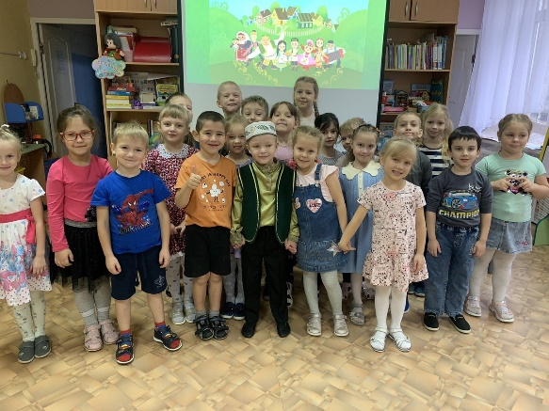
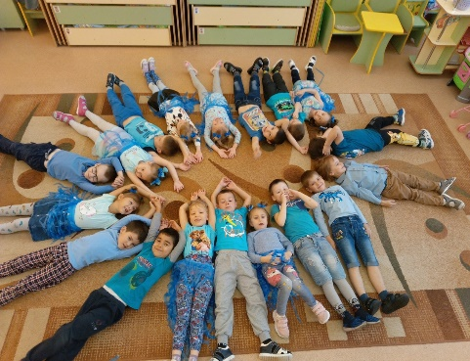
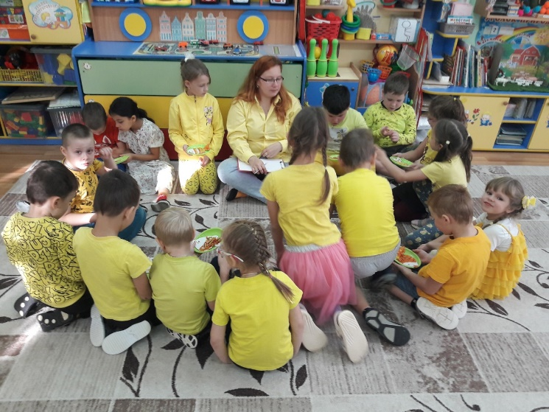
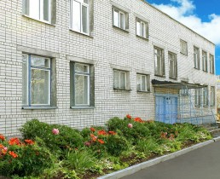
КРАТКАЯ ПРЕЗЕНТАЦИЯ ОБРАЗОВАТЕЛЬНОЙ ПРОГРАММЫ
Муниципальное дошкольное образовательное учреждение
«Детский сад № 233»
города Ярославля
2023 год

Slide 2
ВОЗРАСТНЫЕ И ИНЫЕ
КАТЕГОРИИ ДЕТЕЙ, НА КОТОРЫХ ОРИЕНТИРОВАНА ПРОГРАММА
Ранний возраст (от 1 до 3 лет)
Младший возраст (от 3 до 4 лет)
Средний возраст (от 4 до 5 лет)
Старший возраст (от 5 до 7 лет)

Slide 3
Характеристики особенностей развития детей раннего и дошкольного возраста. Ранний возраст
Основная характеристика детей раннего возраста - ситуативность. Ребенок может думать, чувствовать, делать только то, что видит здесь и сейчас. В данном возрасте важен режим дня, ритм повседневной жизни. Основным условием успешного развития является обеспечение двигательной активности ребенка. Активность проявляется в контексте определенной предметной ситуации, где важен характер совместной деятельности со взрослым. Взрослый интересен ребенку как человек, который раскрывает логику и способы употребления предметов, окружающих его.
Именно предметная деятельность определяет формирование навыков гигиены и самообслуживания. Предметная деятельность, связанная с усвоением общественно-выработанных способов употребления предметов, оказывает влияние на развитие интеллекта, речи, самосознания и эмоциональной сферы ребенка.
Основу интеллекта в раннем возрасте определяет развитие сенсорных процессов, связанных с действием обследования предметов и построения на их основе целостных образов, а также формирование первых обобщений в виде сенсорных эталонов цвета, формы, величины. Важно учитывать, что ребенок обучается только тому, что затрагивает его эмоциональную сферу. На основе сенсорного развития формируется план образов и представлений, что позволяет ребенку преодолеть ситуативность мышления и поведения.
В данный период закладываются основы успешного общения со сверстниками, инициативность, чувство доверия к сверстнику.
Основным достижениям возраста является самосознание, положительная самооценка, первые целостные формы поведения в виде результативных действий.
Ребенок определяет себя как субъект собственных действий («Я сам»). Важна психологическая потребность в самостоятельности

Slide 4
Характеристики особенностей развития детей раннего и дошкольного возраста. Младший дошкольный возраст.
Младший возраст – важнейший период в развитии дошкольника. Именно в это время происходит переход малыша к новым отношениям со взрослыми, сверстниками, с предметным миром.
Младший дошкольник начинает проявлять нетерпимость к опеке взрослого, стремление настоять на своем требовании, упорство в осуществлении своих целей («кризис трех лет»).
Для ребенка третьего года жизни требование «я – сам» отражает появление у него новой потребности в самостоятельных действиях.
Постепенно расширяется область самостоятельных действий ребенка с учетом его растущих возможностей, младший дошкольник становится более общительным. Он с удовольствием подражает действиям взрослого, видит во взрослых неиссякаемый источник новых игр, действий предметами.
К концу младшего дошкольного возраста начинает активно проявляться потребность в познавательном общении со взрослыми, о чем свидетельствуют многочисленные вопросы, которые задают дети.
В играх, в предметной и художественной деятельности дети учатся принимать цель и связывать результат с поставленной целью, что повышает осознанность действий и усиливает самостоятельность детей.
Развивается интерес детей к общению со сверстниками. Малышей привлекает игра в маленьких подгруппах, общие хороводные и имитационные игры, выполнение парных поручений.
Дети 3-4 лет – это в первую очередь «деятели», а не наблюдатели. Опыт активной разнообразной деятельности составляет важнейшее условие их развития. Дети участвуют в разнообразных делах: в играх, двигательных упражнениях, в действиях по обследованию свойств и качеств предметов и их использованию, в рисовании, лепке, речевом общении, в творчестве (имитации, подражание образам животных, танцевальные импровизации и т.п.).

Slide 5
Характеристики особенностей развития детей раннего и дошкольного возраста. Средний дошкольный возраст.
Детям исполнилось четыре года в их поведении и деятельности появляется ряд новых черт, отличающих средних дошкольников от малышей. Возрастают физические возможности детей: движения становятся более уверенными и разнообразными.
На пятом году жизни активно проявляется стремление детей к общению со сверстниками. Дети общаются по поводу игрушек, совместных игр, общих дел. Их речевые контакты становятся более длительными и активными.
Новые черты появляются в общении средних дошкольников с воспитателем. Они охотно сотрудничают со взрослыми в практических делах (совместные игры, трудовые поручения, уход за животными, растениями), но наряду с этим активно стремятся к познавательному, интеллектуальному общению со взрослыми. Это проявляется в многочисленных вопросах детей к воспитателю. Развивающееся мышление ребенка, способность устанавливать простейшие связи и отношения между объектами пробуждают интерес к окружающему миру.
Дошкольник пятого года жизни отличается высокой активностью. Освоение детьми системы разнообразных обследовательских действий, приемов простейшего анализа, сравнения способствует развитию самостоятельности в познании.
Одна из особенностей детей средней группы состоит в том, что уровень умений значительно различается у разных детей (для одних детей достаточно простого напоминания о нужном действии, совета, для других необходим показ или совместное действие с ребенком). Для детей пятого года жизни характерно различие темпов развития: одни дольше сохраняют свойства, характерные для младшего возраста, перестройка их поведения и деятельности как бы замедляется, другие, наоборот, «взрослеют» быстрее и уже со второй половины среднего дошкольного возраста начинают отчетливо проявлять черты более старшей возрастной ступени.
У детей средней группы ярко проявляется интерес к игре. Игра продолжает оставаться основной формой организации их жизни. В свободных игр по выбору у детей развивается внимание, речь, умения сравнивать, действовать по элементарному алгоритму.
У детей средней группы наблюдается пробуждение интереса к правилам поведения, осмысление требований как необходимости.
Дети среднего дошкольного возраста отличаются высокой эмоциональностью, яркостью и непосредственностью выражения свои чувства. У детей развиваются эстетические чувства, творческие способности в игре, в изобразительной, театрально-исполнительской деятельности.
Внимательное, заботливое отношение воспитателя к детям, умение поддержать их познавательную активность и развить самостоятельность, организация разнообразной деятельности составляют основу правильного воспитания и полноценного развития детей в средней группе детского сада.

Slide 6
Характеристики особенностей развития детей раннего и дошкольного возраста. Старший дошкольный возраст.
Переход в старшую и особенно в подготовительную группу связан с изменением психологической позиции детей: они впервые начинают ощущать себя самыми старшими среди других детей в детском саду. Такие мотивы как: мы можем научить малышей тому, что умеем; мы – помощники воспитателя; мы хотим узнать новое и многому научиться; мы готовимся к школе, – охотно принимаются старшими дошкольниками и направляют их активность. Для старших дошкольников характерна потребность в самоутверждении и признании их возможностей со стороны взрослых. Развитию самостоятельности способствует освоение детьми умений поставить цель (или принять ее от воспитателя), обдумать путь к ее достижению, осуществить свой замысел, оценить полученный результат с позиции цели. Высшей формой самостоятельности детей является творчество. Этому способствует создание творческих ситуаций в игровой, театральной, художественно-изобразительной деятельности, в ручном труде, словесное творчество. Все это – обязательные элементы образа жизни старших дошкольников в детском саду. Именно в увлекательной творческой деятельности перед дошкольником возникает проблема самостоятельного определения замысла, способов и формы его воплощения. В общей увлекательной деятельности развивается сотрудничество, пробуждаются воображение, инициатива. Развитию познавательной активности и интересов старших дошкольников способствует участие в разрешении проблемных ситуаций, в проведении элементарных опытов (с водой, снегом, воздухом, магнитами, увеличительными стеклами и пр.), в развивающих играх, головоломках, в изготовлении игрушек-самоделок, простейших механизмов и моделей. В данном возрасте происходит социально-нравственное развитие детей, становление их взаимоотношений с окружающими (позиция в коллективе сверстников: друзья, объединения детей на основе общности игровых интересов или склонностей к определенной деятельности). Старшие дошкольники способны освоить правила культуры поведения и общения. Им становятся понятны мотивы выполнения правил, у них начинает развиваться чувство самоуважения и самостоятельность.
Характерной особенностью старших дошкольников является появление интереса к проблемам, выходящим за рамки детского сада и личного опыта. Дети интересуются событиями прошлого и будущего, жизнью разных народов, животным и растительным миром разных стран, что способствует развитию миролюбия, уважения ко всему живому на земле. В подготовительной группе дети с удовольствием принимают участие в таких акциях как: «Мы разные, но мы дружим», «Сохраним леса России», «Поможем птицам» и т.п. Старшие дошкольники начинают проявлять интерес к будущему школьному обучению. Интерес детей к школе развивается естественным путем в общении с воспитателем, через встречи с учителем, совместные дела со школьниками, посещение школы, сюжетно-ролевые игры на школьную тему. Развивается интерес детей к новой социальной позиции «Хочу стать школьником». У детей развивается внимание и память, формируются навыки элементарного самоконтроля, способность к саморегуляции своих действий. У дошкольников продолжает развиваться речь: ее звуковая сторона, грамматический строй, лексика. Совершенствуется связная речь. В самостоятельной деятельности дети широко вариативно применяют содержание, освоенное в организованной образовательной деятельности и в совместной деятельности с воспитателем. У старших дошкольников развиваются такие ценные качества как способность принять общую цель, включиться в совместное планирование, взаимодействовать в процессе работы, обсудить полученные результаты.
Как и в предыдущих группах, главными принципами взаимодействия воспитателя с детьми выступают уважение прав ребенка, гуманно-личностное отношение и индивидуальный подход.

Slide 7
ИСПОЛЬЗУЕМЫЕ ПРИМЕРНЫЕ ПРОГРАММЫ
Обязательная часть
Федеральный государственный образовательный стандарт ДО
Федеральная образовательная программа ДО
Часть, формируемая участниками образовательных отношений
«ЦВЕТНЫЕ ЛАДОШКИ». Парциальная программа худо­жественно-эстетического развития детей 2–7 лет в изобразитель­ной деятельности И.А.Лыкова
«Основы безопасности детей дошкольного возраста» Р.Б. Стеркина, О.Л. Князева, Н.Н. Авдеева
"Формирование культуры безопасности у детей от 3 до 8 лет" Л.Л. Тимофеева
«Юный эколог» С.Н. Николаева
«Воспитание здорового ребенка» М.Д. Маханева.

Slide 8
ХАРАКТЕРИСТИКА
ВЗАИМОДЕЙСТВИЯ ПЕДАГОГИЧЕСКОГО КОЛЛЕКТИВА С СЕМЬЯМИ ВОСПИТАННИКОВ
Ведущие цели:
1. Обеспечение единства подходов к воспитанию и обучению детей в условиях ДОО и семьи; повышение воспитательного потенциала семьи.
2. Обеспечение психолого-педагогической поддержки семьи и повышение компетентности родителей в вопросах образования, охраны и укрепления здоровья детей младенческого, раннего и дошкольного возраста

Slide 9
ХАРАКТЕРИСТИКА
ВЗАИМОДЕЙСТВИЯ ПЕДАГОГИЧЕСКОГО КОЛЛЕКТИВА С СЕМЬЯМИ ВОСПИТАННИКОВ
Участие родителей в жизни детского сада:
В проведении диагностических исследований
В создании условий
В управлении детского сада
В просветительской деятельности
В воспитательно-образовательном процессе детского сада

Slide 10
ХАРАКТЕРИСТИКА
ВЗАИМОДЕЙСТВИЯ ПЕДАГОГИЧЕСКОГО КОЛЛЕКТИВА С СЕМЬЯМИ ВОСПИТАННИКОВ
Формы участия родителей в жизни детского сада (просветительская деятельность):
Наглядная информация
Страничка на сайте ДО, группа ВК
Консультации, семинары, конференции
Опыт семейного воспитания
Родительские собрания

Slide 11
ХАРАКТЕРИСТИКА
ВЗАИМОДЕЙСТВИЯ ПЕДАГОГИЧЕСКОГО КОЛЛЕКТИВА С СЕМЬЯМИ ВОСПИТАННИКОВ
Формы участия родителей в жизни детского сада (воспитательно-образовательный процесс):
Дни открытых дверей
Совместные праздники, развлечения
Участие в выставках, конкурсах
Встречи с интересными людьми,
Семейные гостиные
Проектная деятельность

Slide 12
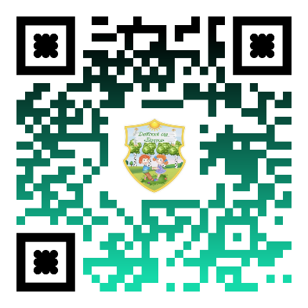
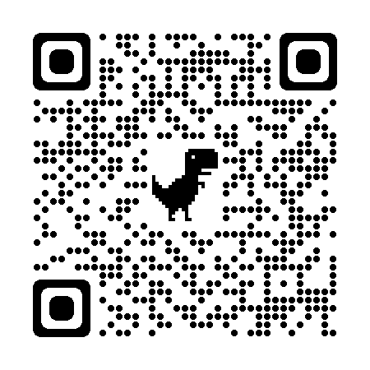
СПАСИБО ЗА ВНИМАНИЕ!
МЫ ВСЕГДА ГОТОВЫ К ОБЩЕНИЮ С ВАМИ!
yardou233@yandex.ru

